Slide 1
Wide & Deep Learning
杨旭东
2017-7-24

Slide 2
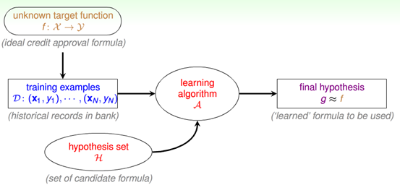
机器学习——实现人工智能的一种方式
计算机通过数据和计算获得一定技巧的过程
监督学习
目标函数、训练数据、假设空间、学习算法
Notes:
机器学习就是从我们未知但是却存在的一个规则或者公式f中得到大量的数据或者说资料（训练样本），在这些资料的基础上得到一个近似于未知规则g的过程

Slide 3
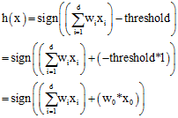


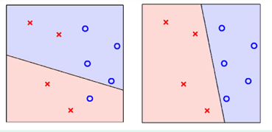
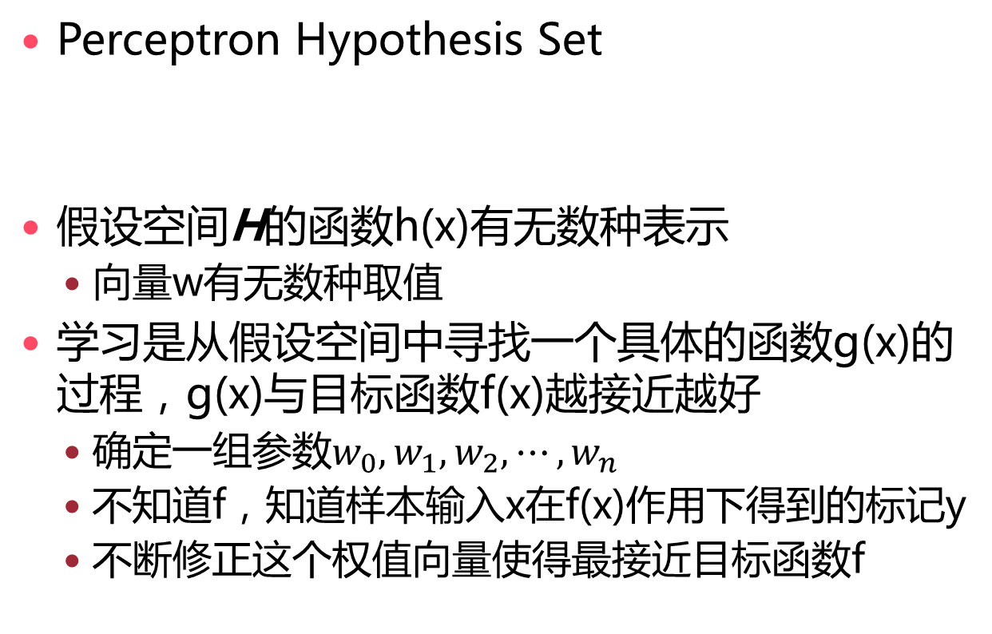
假设空间
Perceptron Hypothesis Set
假设空间H的函数h(x)有无数种表示
向量w有无数种取值
学习是从假设空间中寻找一个具体的函数g(x)的过程，g(x)与目标函数f(x)越接近越好
确定一组参数$w_{0},w_{1},w_{2},⋯,w_{n}$
不知道f，知道样本输入x在f(x)作用下得到的标记y
不断修正这个权值向量使得最接近目标函数f
Notes:
这种假设空间的思想就类似考试给的成绩，对每一题给一个特定的分数，即权重，说白了就是给输入向量的每个属性乘以一个加权值，在设计一个及格线，即所谓的阈值或者叫门槛值（threshold），如果加权求和的分数大于这个及格线就叫及格了，即对应的输出值为1，小于这个及格线成为不及格，对应的输出值为-1。
求解过程：一步一步的修正错误的分类，在二维平面中可以想象成一条初始的直线，在经过不断的纠正它的错误（就是旋转平移之类的）使得最终的结果可以达到希望的效果。
w = w + y x

Slide 4
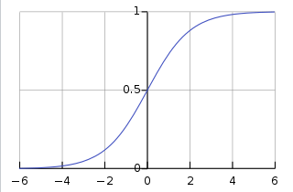

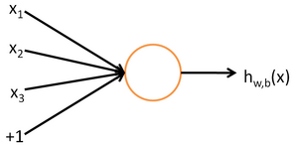
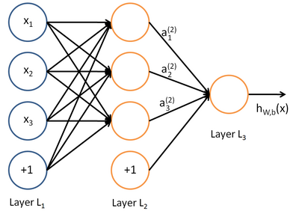

假设空间(2)
感知机：$h\left(x\right)=sign(w^{T}∙x)$
逻辑回归：$h\left(x\right)=f(w^{T}∙x)$
神经网络
$h\left(x\right)=f_{3}(w_{3}^{T}{∙f}_{2}(w_{2}^{T}{∙f}_{1}\left(w_{1}^{T}∙x\right)))$

Slide 5
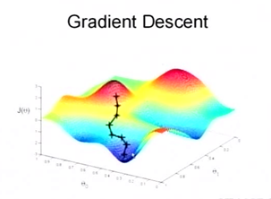
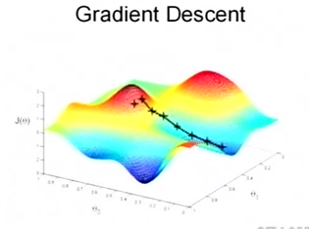
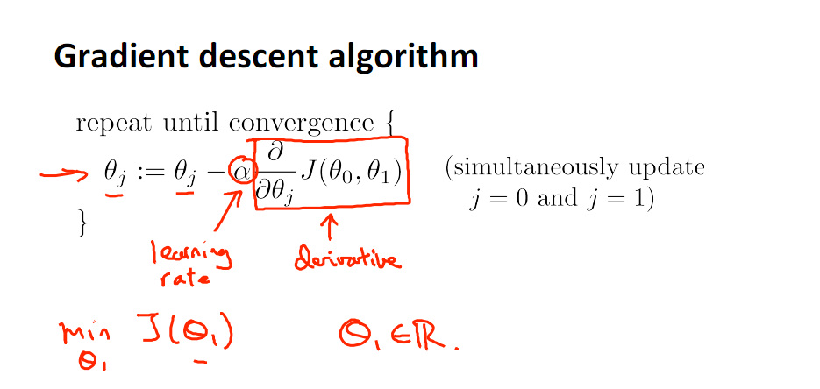
拟合目标函数
梯度下降
梯度：函数的变化率
Points in the direction of greatest increase of a function
keeping following the gradient, and you will reach the local maximum.

Slide 6





Logistic Regression
目标函数：
对数损失函数：$\text{L}\text{(}\text{Y}\text{,}\text{P}\text{(}\text{Y}\text{|}\text{X}\text{))=−}\text{logP}\text{(}\text{Y}\text{|}\text{X}\text{)}$
对参数求导：
梯度下降参数更新：

Slide 7
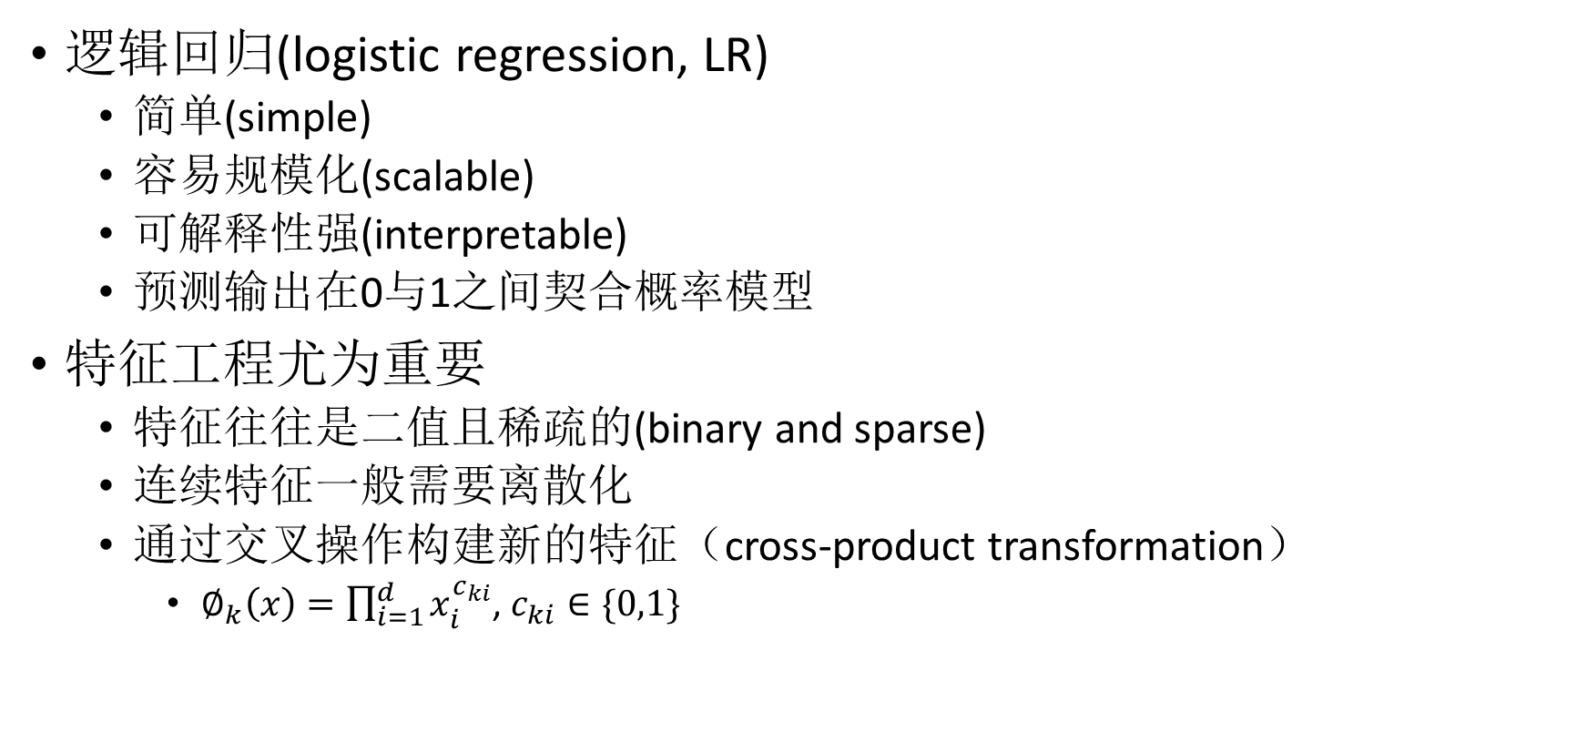
Wide Model
逻辑回归(logistic regression, LR)
简单(simple)
容易规模化(scalable)
可解释性强(interpretable)
预测输出在0与1之间契合概率模型
特征工程尤为重要
特征往往是二值且稀疏的(binary and sparse)
连续特征一般需要离散化
通过交叉操作构建新的特征（cross-product transformation）
$∅_{k}\left(x\right)=\prod_{i=1}^{d}{x_{i}^{c_{ki}}}$, $c_{ki}∈\{0,1\}$

Slide 8
Wide Model(2)
连续特征为何需要离散化
目标和特征之间往往不是线性关系
特征分区间之后，每个区间上目标（y）的分布可能是不同的
提升模型的表达能力 （引入非线性）
单变量离散化为N个区间之后，每个区间都有独立的权重，相当于分段函数
离散化后可以进行特征交叉，由M+N个变量变为M*N个变量，进一步引入非线性
增加系统抗数据噪声的能力
异常值不论大小都处于相应的区间内
特征离散化后，模型会更稳定
用户长了一岁可能还处于原来的年龄区间
CTR的微小变化不会引起预测结果的变化
click
pv

Slide 9
Wide Model(3)
如何做连续特征离散化和特征交叉组合？
摸着石头过河
验证困难
无法达到最优
能不做连续特征离散化吗？
海量离散特征+简单模型
少量连续特征+复杂模型
决策树、GBDT、DNN
能自动做特征交叉组合吗？
FM、MLR、DNN
Notes:
自上而下：是指不断选择分裂点，把连续值区间分裂成多个区间；
自下而上：是指先把所有点设置为分裂点，然后再不断合并的过程。

Slide 10
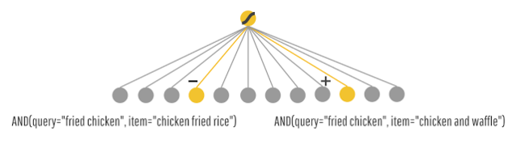
Wide Model(4)
偏重记忆（Memorization）
学习特征与目标的相关关系
产生的推荐是和用户历史行为的物品直接相关的物品
训练样本中没有出现过的特征无法使用，泛化能力不足
喜欢“土豆”的用户也会喜欢“马铃薯”吗？
Notes:
Memorization can be loosely defined as learning the frequent co-occurrence of items or features and exploiting the correlation available in the historical data.
假设只有<userid,itemid>交叉的特征，那么历史数据中发生过点击的<userid,itemid>对的权重会在训练之后变得非常高，历史没有发生过点击的<userid,itemid>对的权重为0

Slide 11
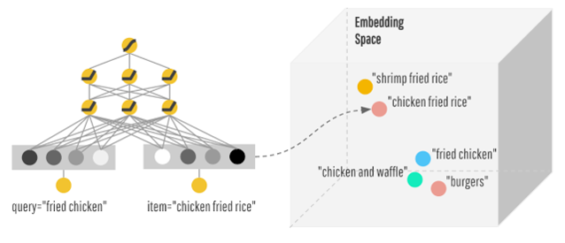
Deep Model
Deep model学习原始特征的低维稠密embedding表示
特殊兴趣或者小众爱好的用户，数据是很稀疏，但embedding方法还是能得到很多其他nonzero的权重，over-generalize
非线性表达的好坏是最终效果的关键
Notes:
embedding-based的方法，比如FM、DL，学习一个low-dimensional dense embedding向量。想起hash，可以把位数比较多的稀疏数据压缩到位数比较小的空间。当然，这样会有冲突发生。不过这里有点不同，学到是类似主题或者语义的东西，希望对于item是有“冲突”的，才能解决稀疏性问题。
Generalization is based on transitivity of correlation and explores new feature combinations that have never or rarely occurred in the past.

Slide 12
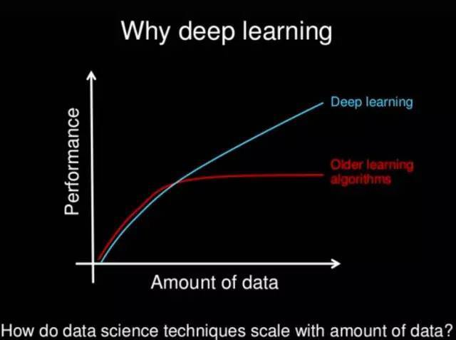
Deep Model（2）
模型容量大
单隐含层神经网络模型可以拟合任意函数
Notes:
模型容量是其拟合各种函数的能力

Slide 13
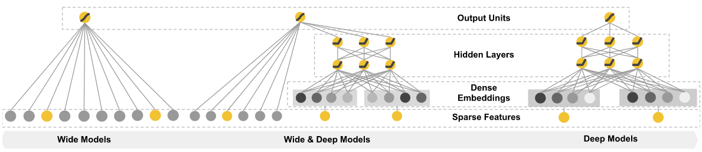
Wide & Deep Model
宽度模型：重特征工程、偏重记忆
深度模型：不易训练、over-generalize
WDL：同时训练宽度和深度模型，错误被反向传播到两边来训练模型参数
宽度模型部件中的交叉特征能够记忆所有稀疏的特定规则
深度模型部件能够通过embedding归纳出类似的item
Notes:
即便「脱脂无咖啡因冰拿铁」与嵌入空间中的「全脂热拿铁」接近，但并不意味着后者就是一个可接受的选项
「海鲜」和「意大利食品」这类更具探索性的查询可能需要更多归纳和发现不同的相关项目

Slide 14
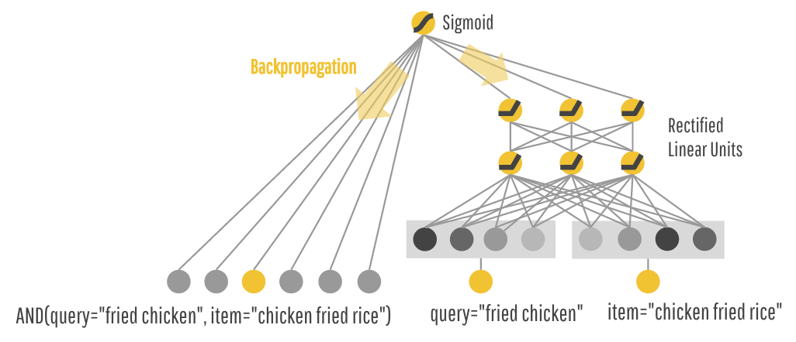






Wide & Deep Model(2)
$P\left(Y=1 | x\right)=σ(w_{wide}^{T}\left[x,∅\left(x\right)\right]+b+w_{deep}^{T}a^{(l_{f})})$
$$l_{f}$$
$$l_{2}$$

Slide 15
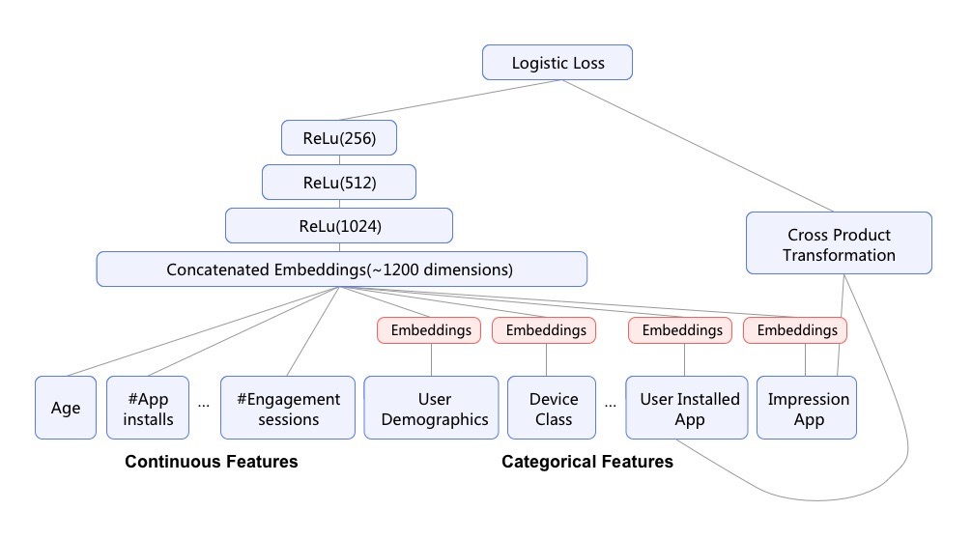
WDL应用
Google Play app recommendation

Slide 16
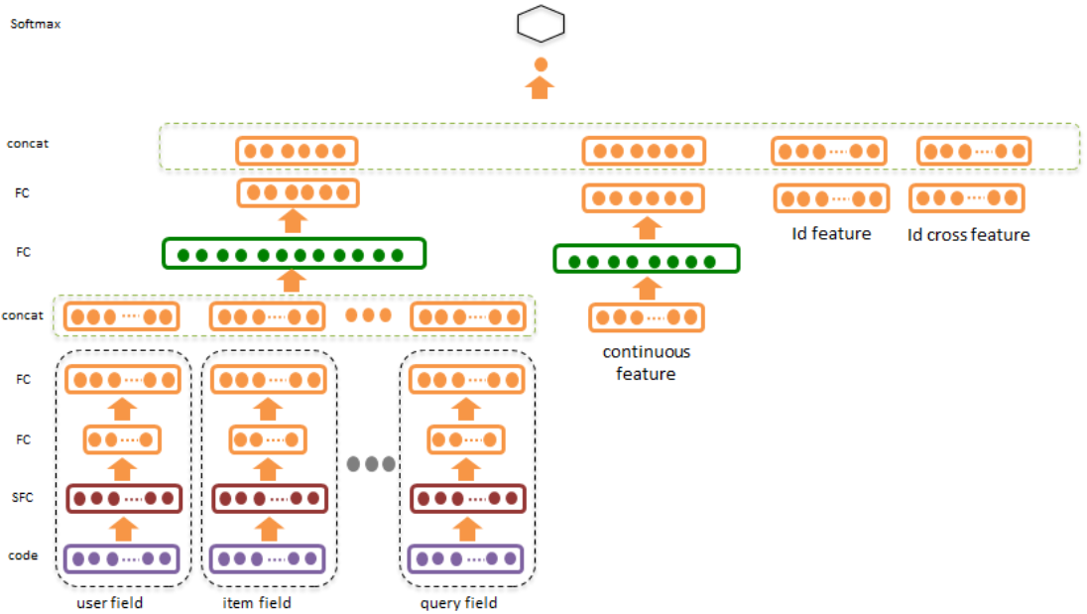
WDL应用（2）
淘宝无线搜索

Slide 17
参考资料
Wide & Deep Learning for Recommender Systems（https://arxiv.org/abs/1606.07792）
https://www.tensorflow.org/tutorials/wide_and_deep
https://research.googleblog.com/2016/06/wide-deep-learning-better-together-with.html

Slide 18
谢谢！

